Slide 1
CONTENTS
线性回归
基函数回归
L2正则化

Slide 2
线性回归
/01

Slide 3
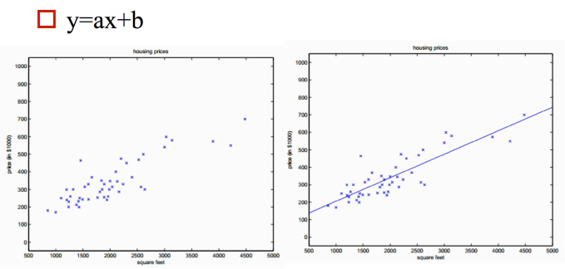
线性回归
最广为人知的线性回归模型——将数据拟合成一条直线。直线拟合的模型方程为y=ax+b，其中a是直线斜率，b是直线截距。

Slide 4
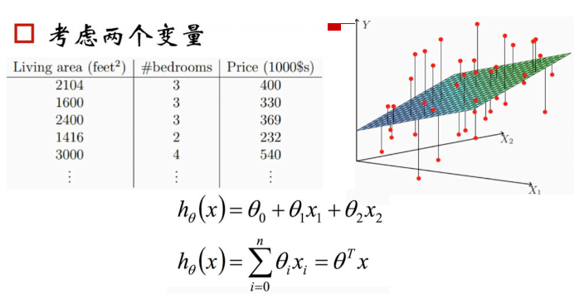
线性回归
多变量情况：
二维空间的直线，转化为高维空间的平面

Slide 5
基函数回归
/02

Slide 6
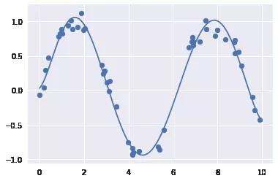
基函数回归
可以通过基函数对原始数据进行变换，从而将变量间的线性回归模型转换为非线性回归模型。
这个方法的多维模型是：y=a0+a1x1+a2x2+a3x3+⋯
其中一维的输入变量xx转换成了三维变量x₁,x₂,x₃。让xn=fn(x)，这里的fn(x)是转换数据的函数。（解空间不一样模型不一样）
假如fn(x)=x^n，那么模型就会变成多项式回归：y=a0+a1x+a2x^2+a3x^3+⋯
需要注意的是，这个模型仍然是一个线性模型，也就是说系数an彼此不会相乘或相除。

Slide 7
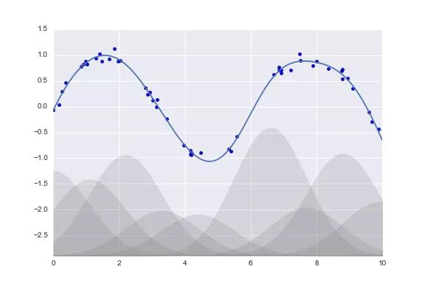
基函数回归
还有一种常用的拟合模型方法使用的并不是一组多项式基函数，而是一组高斯基函数。图中的阴影部分代表不同规模基函数，把它们放在一起时就会产生平滑的曲线。

Slide 8
L2正则化
/03

Slide 9
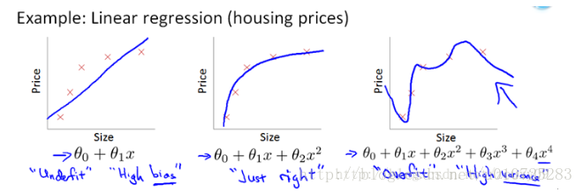
L2正则化
说到正则化，我们要看一下，正则化在深度学习中含义是指什么？正则化其实是一种策略，以增大训练误差为代价来减少测试误差的所有策略我
们都可以称作为正则化。换句话说就是正则化是为了防止模型过拟合。L2范数就是最常用的正则化方法之一。

Slide 10

L2正则化
什么是范数？
向量的范数可以简单形象的理解为向量的长度，或者向量到零点的距离，或者相应的两个点之间的距离。
向量的范数定义：向量的范数是一个函数||x||,满足非负性||x|| >= 0，齐次性||cx|| = |c| ||x|| ，三角不等式||x+y|| <= ||x|| + ||y||。
常用的向量的范数：
L0范数: x向量中非零元素的个数。
L1范数: ||x|| 为x向量各个元素绝对值之和。
L2范数: ||x||为x向量各个元素平方和的1/2次方，L2范数又称Euclidean范数或者Frobenius范数
Lp范数: ||x||为x向量各个元素绝对值p次方和的1/p次方
L∞范数: ||x||为x向量各个元素绝对值最大那个元素的绝对值，如下：

Slide 11


L2正则化
L2范数的定义其实是一个数学概念，其定义如下：
这个公式看着相当熟悉吧，用的最多的欧式距离就是一种L2范数，表示向量元素的平方和再开方。

Slide 12

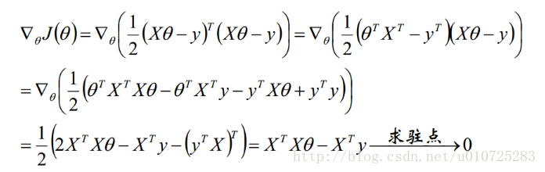
L2正则化
线性规划模型的代价函数(cost function)也就是平方误差之和(策略)，如下：
找到线性模型的解就是找到一个theta值能够使cost函数J取得最小值，也就是对J进行求导，之后得到导数为0的点，我们称为驻点。用数学的方式如下:（算法）

Slide 13

L2正则化
以上过程是没有使用正则化的线性规划模型的求解过程，加上L2范数，其实很简单，就是在代价函数后加上theta的L2范数即可。如下：
在一探究竟之前我们先看一下L2范数的另一个别名：权重衰减。这里的权重就是指我们要学习到的参数，衰减意思就很明白了，将一些权重进行了缩小，使其影响变小，这样就可以达到防止过拟合了。

Slide 14


L2正则化
再看一下线性回归的代价函数向量表示为：
加上L2正则项后的代价函数是：
加入L2正则项后的目标是：对中的某些项有所抑制。
那么为什么加入L2正则项就能减少某些项的权重呢？

Slide 15
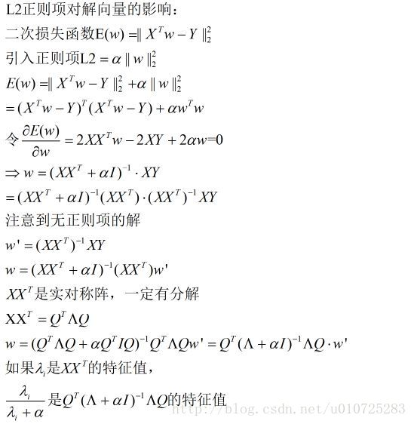
L2正则化

Slide 16
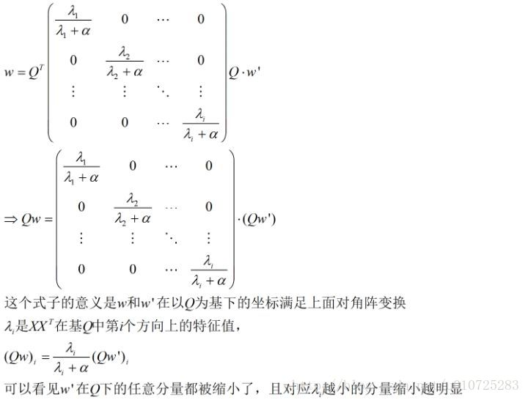
L2正则化

Slide 17
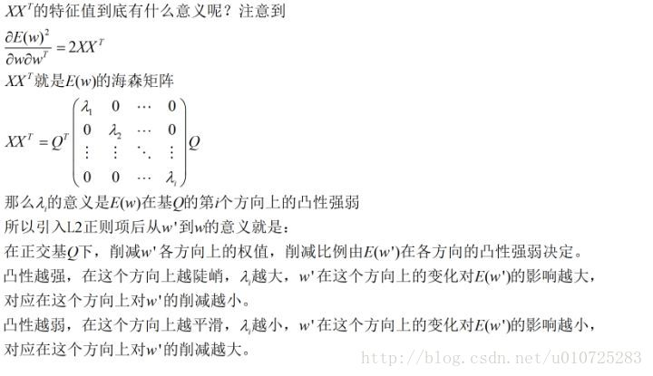
L2正则化

Slide 18
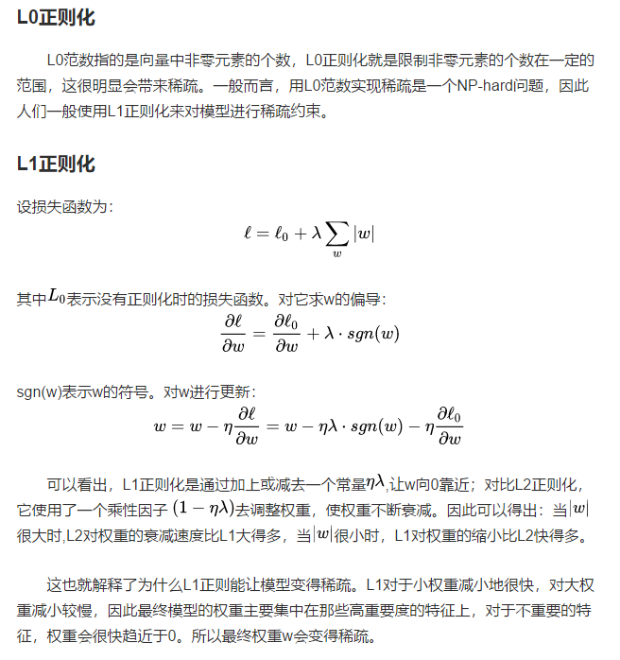
L2正则化

Slide 19
Thanks And Your Slogan Here
Speaker name and title
www.islide.cc

